Slide 1
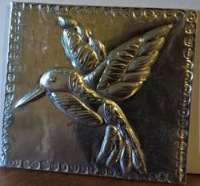
Художественная обработка металла (Тиснение по металлу)
Муниципальное автономное общеобразовательное учреждение «Средняя школа №157» г. Красноярска
Выступление на августовской методической площадке учителей «Технологии»
по теме: «Особенности внедрения ФОП в условиях реализации обновленных ФГОС»
Курбатова Юлия Евгеньевна 8 -960-760-45-27
Сурай Александра Николаевна 8-960-760-99-01
г. Красноярск, 24 августа 2023 год

Slide 2
Цель предмета:
Основной целью освоения предмета «Технология» является формирование технологической грамотности, глобальных компетенций, творческого мышления.

Slide 3
Место в программе:
Освоение методов работы с металлом предусмотренно модулями:
«Технологии художественно-прикладной обработки материалов. Народные промыслы и ремесла (4 ч)»
«Технологии творческой, проектной и исследовательской деятельности (вар.А – 6 ч; вар.Б – 4 ч) »
в рамках программы для учащихся 6 классов

Slide 4
Применение художественной обработки металла (ручное тиснение на металле) на уроках технологии
Задачи учителя:
Изучить технологию тиснения по фольге, подобрать материалы, выявить и изучить особенности приемов тиснения по металлу;
Формировать у учащихся представление о разновидностях художественной обработки металла, расширить кругозор знаний о видах художественных ремёсел;
Развивать сенсомоторные умения средствами практической деятельности, эстетический вкус, креативное мышление, интерес к творчеству;
Организовать создание индивидуального проекта в технике тиснение по фольге.

Slide 5
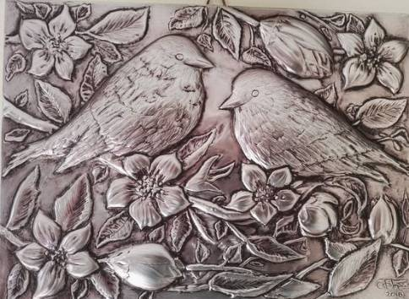
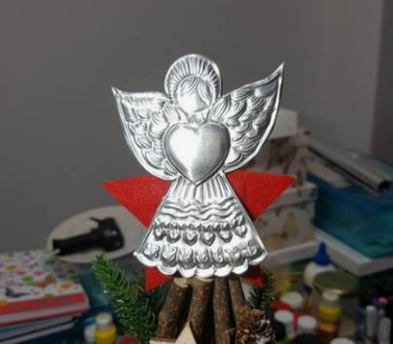
Ручное тиснение по металлу – это получение рельефного изображения, путём продавливания отдельных участков поверхности металла с помощью простых инструментов – давилок.

Slide 6
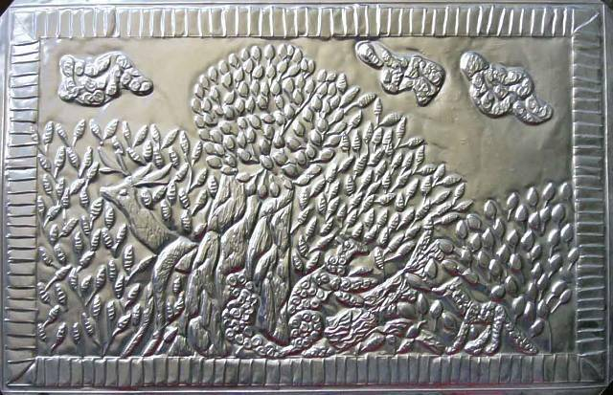
Упрощенный вариант чеканки не требует специальных инструментов

Slide 7
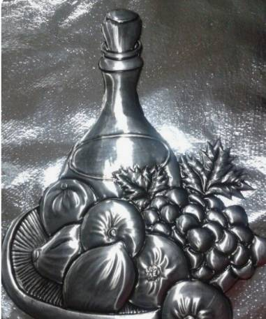
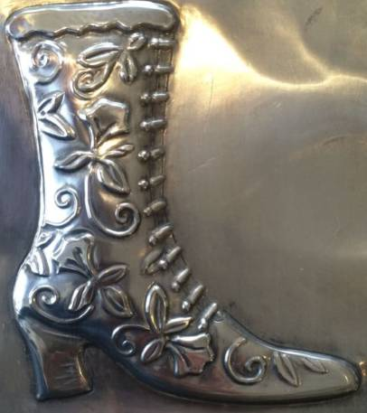
Виды тиснения
Объемная , с достаточно высоким рельефом, сближение с форматом 3D, смотрится необычно и красиво.

Slide 8
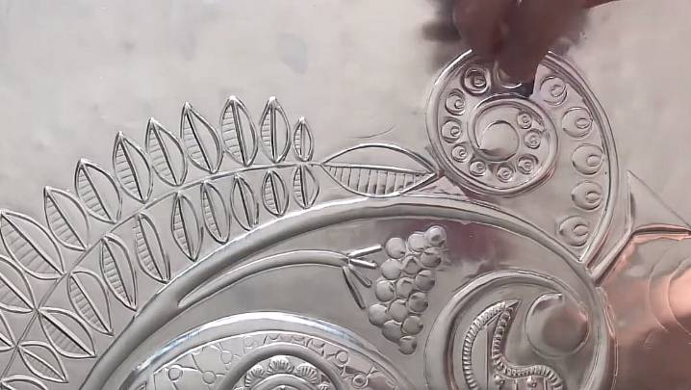
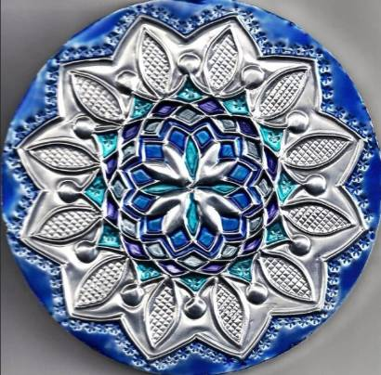
Плоская, рельеф не значительный. В ажурном варианте очень художественно стильная и эффектная.

Slide 9
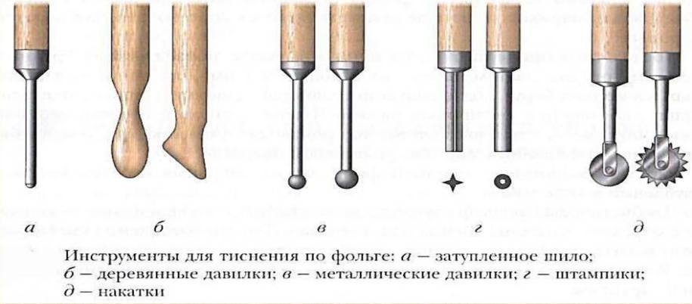
Инструменты и материалы:
Давилки разных видов, которые можно сделать самостоятельно (палочки от суши, мороженого, кисточки, не пишущая ручка, накатки, пластиковый крючок для вязания и т.д.)

Slide 10
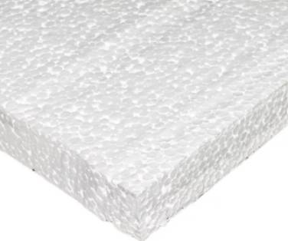
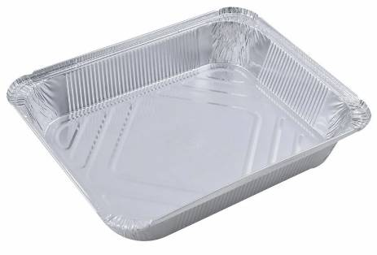
Мягкая подложка: пенопласт, полотенце, фетр и др.
Фольга (алюминиевый противень, алюминиевая банка, фольга от продуктов питания, металлическая упаковка от зубной пасты и т.д.)

Slide 11
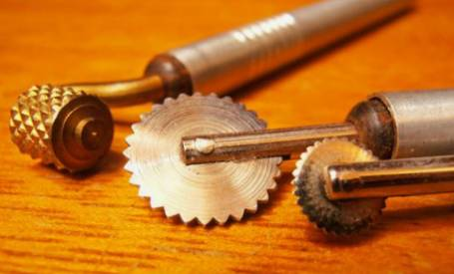
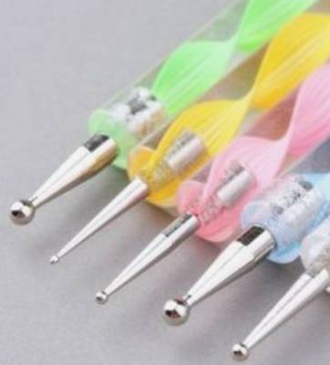
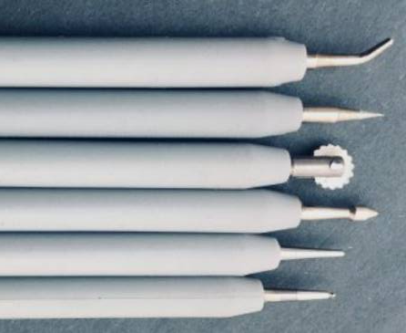

Slide 12
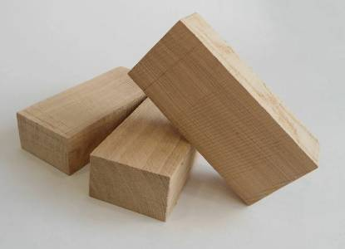
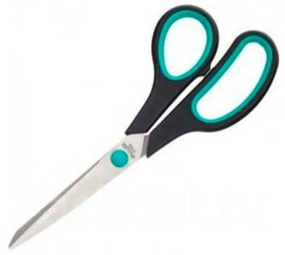
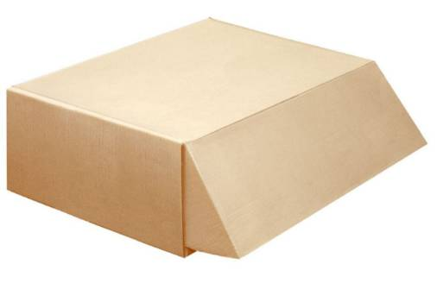

Slide 13
Этапы работ:
Подготовить лист металла. Разгладить с помощью деревянного бруска на твердой лучше металлической поверхности.
Закрепить шаблон рисунка и перевести на лист металла. Стараться сильно не давить на фольгу, если фольга достаточно тонкая, главное оставить линии, которые можно увидеть.
Убрать шаблон, подложить пенопласт или ветошь и обвести еще раз для большей четкости или возможного добавления каких-либо элементов.
Если на рисунке много мелких элементов аккуратно обвести их несколько раз с лицевой стороны.

Slide 14
5. Если на рисунке, есть крупные детали, которым надо придать объем, то переворачиваем лист на изнанку и кладем на мягкую поверхность, приступаем к тиснению отдельных участков металла.
6. Что бы границы не стирались в процессе работы, рекомендуется обводить их периодически с лицевой стороны.
7. Вырезать нужный размер картона. После завершения тиснения, отступить от краев картины 0,5 - 1 см и прижать края листа за картон.
Работа готова.
Рисунки в технике тиснение можно красить перманентными маркерами, акриловыми и витражными красками.

Slide 15
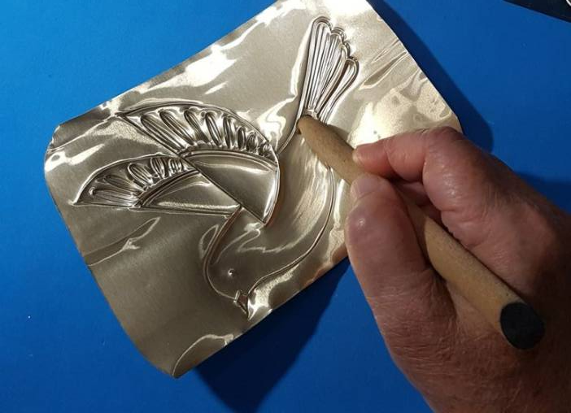
Приемы работ:

Slide 16
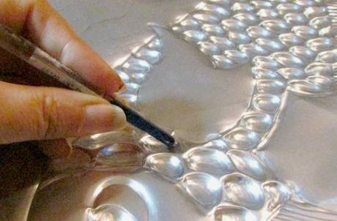
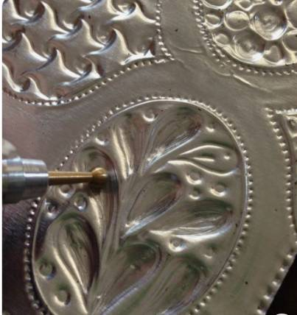
Приемы работ:

Slide 17
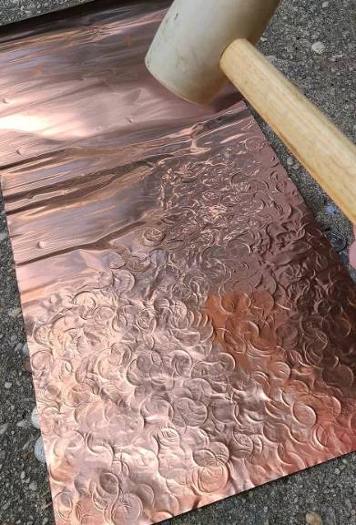
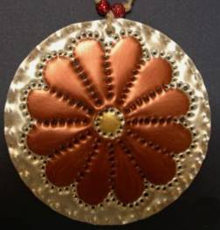
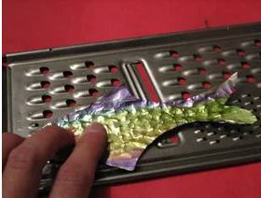
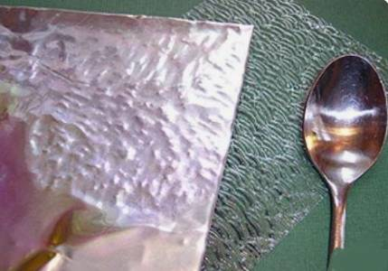
Приемы работ:

Slide 18
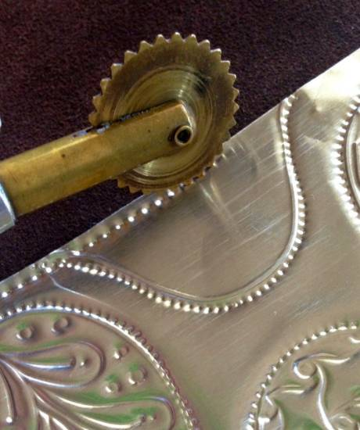
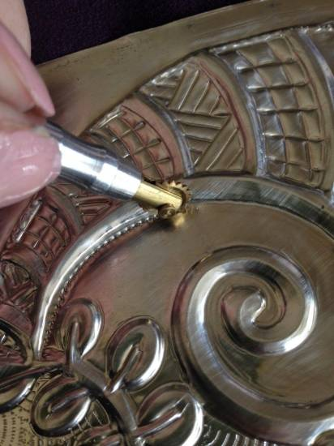
Приемы работ:

Slide 19
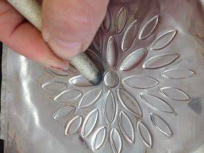
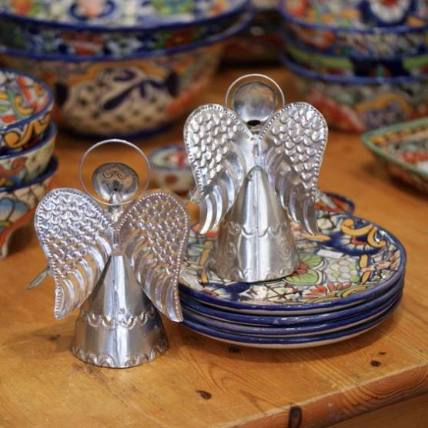
Примеры работ:

Slide 20
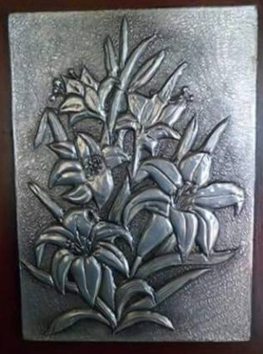
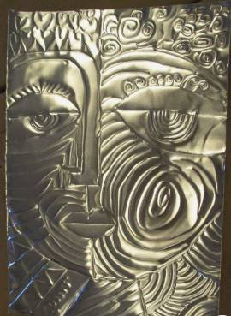
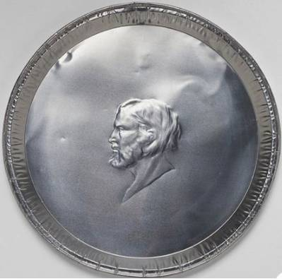
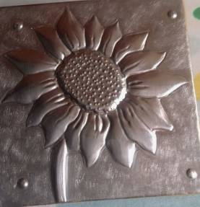
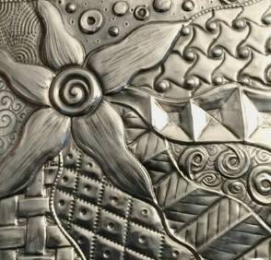

Slide 21
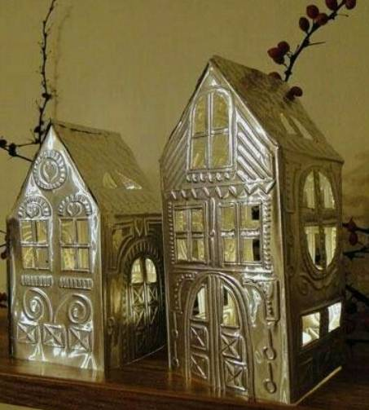
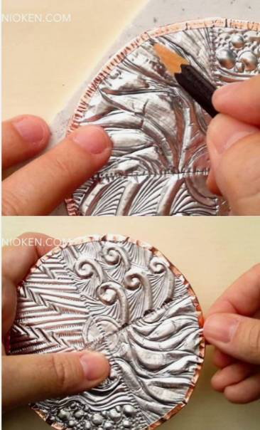

Slide 22
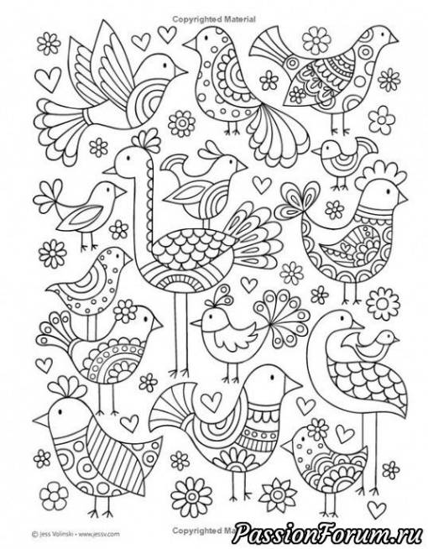

Slide 23
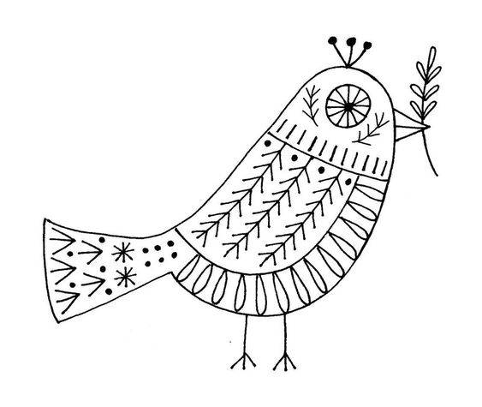

Slide 24
Как вы думаете, какие творческие работы можно выполнить используя ручное тиснение по металлу (фольге)?

Slide 25
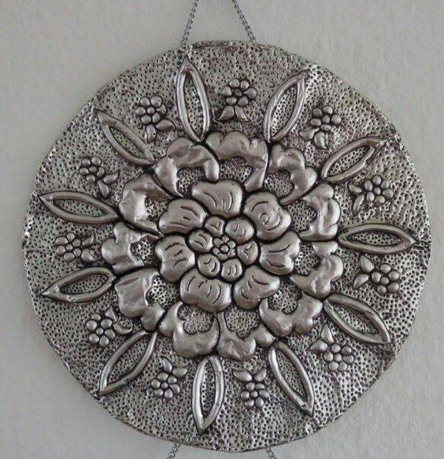
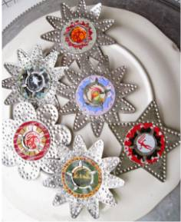
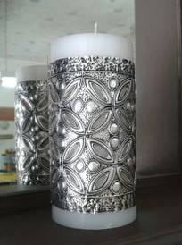

Slide 26
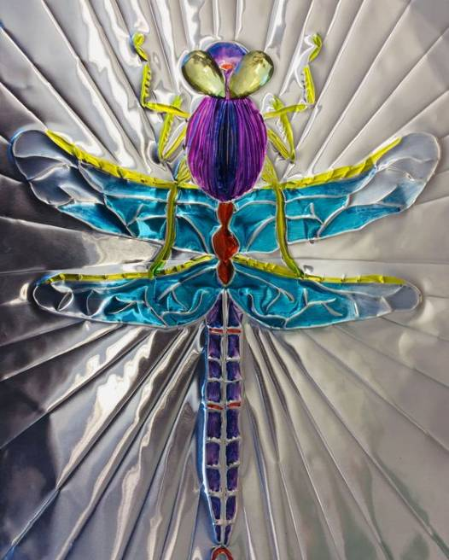
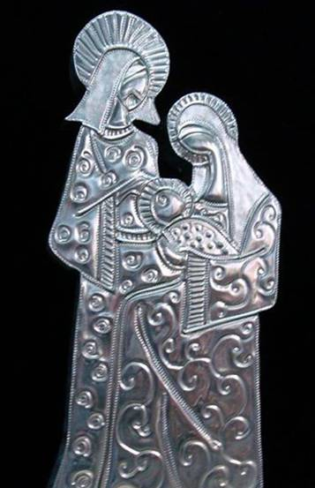

Slide 27
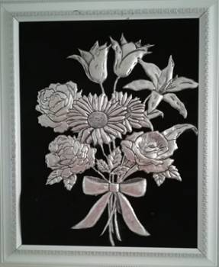
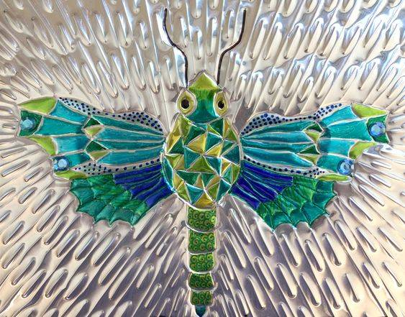
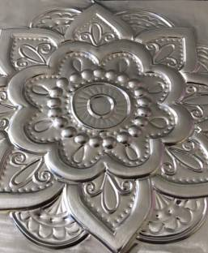

Slide 28
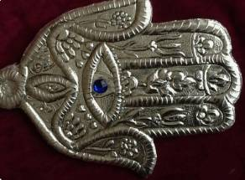
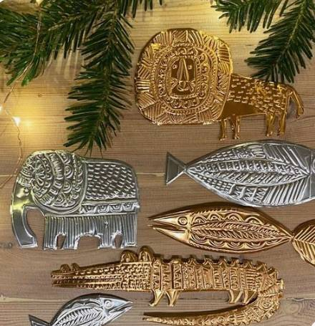
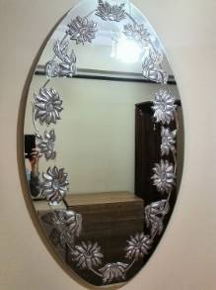
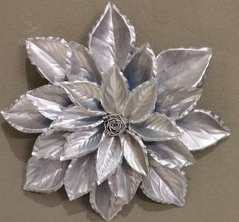
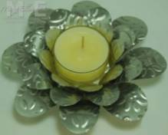
Если остается фольга, ее можно приметь и для других работ. Создание картин, панно, декор интерьера, зеркал, украшения на НГ и т.д.

